Slide 1



Azure VPN
Notes:
안녕하세요 6조 발표하도록 하겠습니다. 먼저 발표자 오종민 그리고 정창훈 학생과 윤승원학생 이렇게 3명으로 구성되어 있습니다.

Slide 2



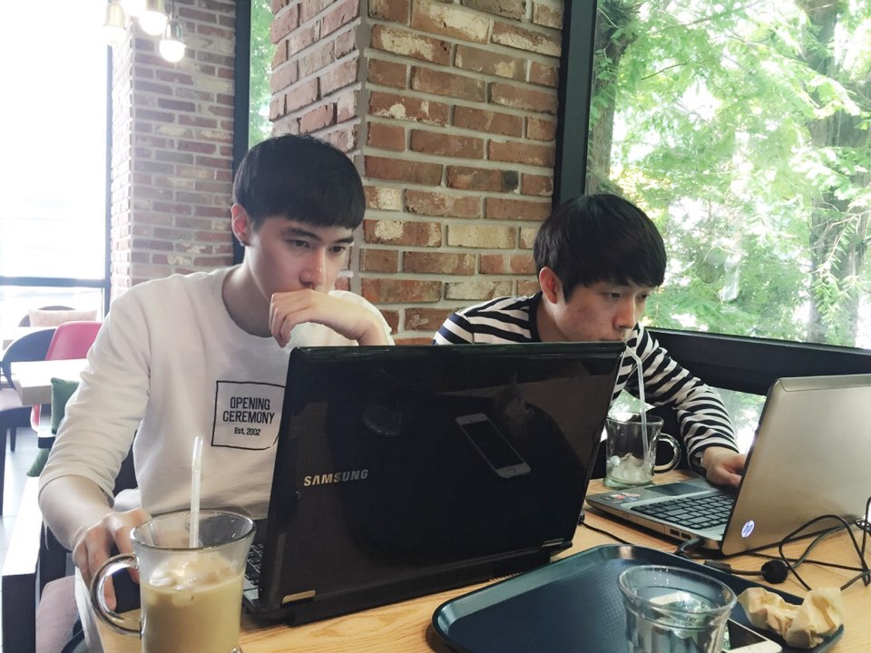
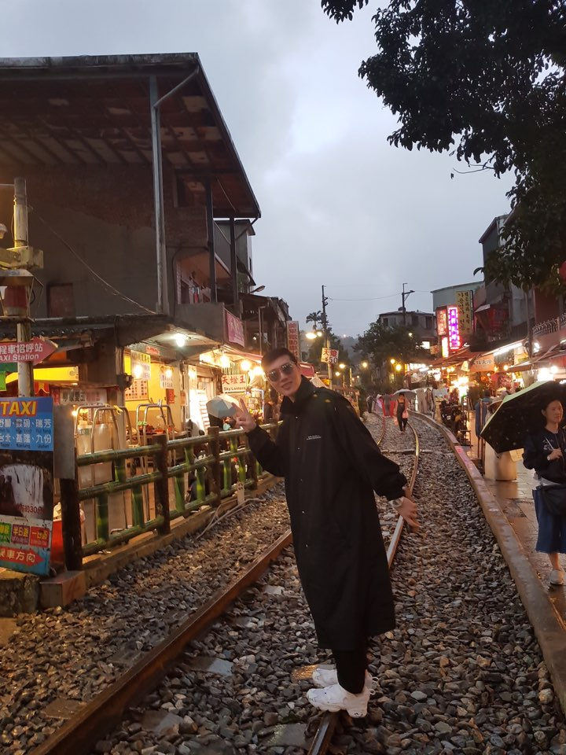

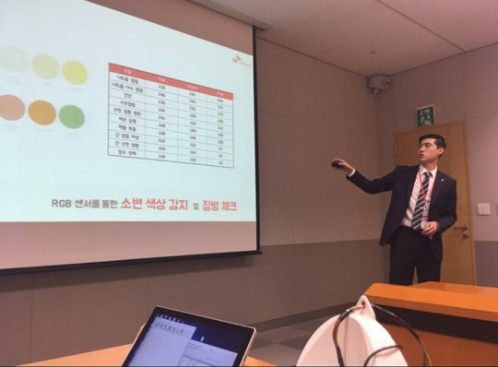
Azure Load Balancer
발표자 : 오종민
메일 : ojm6794@naver.com
전화번호 : 010-4568-6794
GIT 주소 : https://github.com/jongmin6794
나이 : 비밀 ( 90년대생 )
성격 : 긍정 & 활발
거주지 : 신림
목표 : IT CEO & AI 개발자
다 함께 빅데이터 AI 전문가로 꿈을 이뤄 나가요
Notes:
안녕하세요 6조 발표하도록 하겠습니다. 먼저 발표자 오종민 그리고 정창훈 학생과 윤승원학생 이렇게 3명으로 구성되어 있습니다.

Slide 3
Azure VPN
What is VPN?
Vpn종류
How?
Q n A
목차

Slide 4
What is VPN?
Virtual Private Network

Slide 5
What is VPN ?
VPN : Virtual Private Network
vpn(가상사설망)이란 내부 사용자들이 사설망 내부 혹은 외부에서 서로 안전하게 통신할 수 있는 채널을 형성 접근제어 기능을 제공해주는 솔루션으로 아래의 기능을 기본적으로 제공한다.
- 사용자인증 기능 : 외부 사용자의 인증 기능 지원
- 주소관리 : 사설망 주소의 비공개성
- 암호화 기능 : 데이터 보호 및 네트워크 침입의 차단하기 위한 암호화 기능
- 키 관리 기능 : 암호화 키 생성 및 갱신
- 프로토콜 호환성 : 공중망에서 제공되는 프로토콜간의 호환성 확보
- 터널링 기술 : 데이터 전송 시 패킷을 캡슐화하여 첨부된 헤더의 정보에 포함된 라우팅 정보를 이용하여 논리적 경로를 이용한 패킷 송수신이 가능하도록 하는 기술
VPN 개념과 기능

Slide 6
2. VPN 의 종류

Slide 7
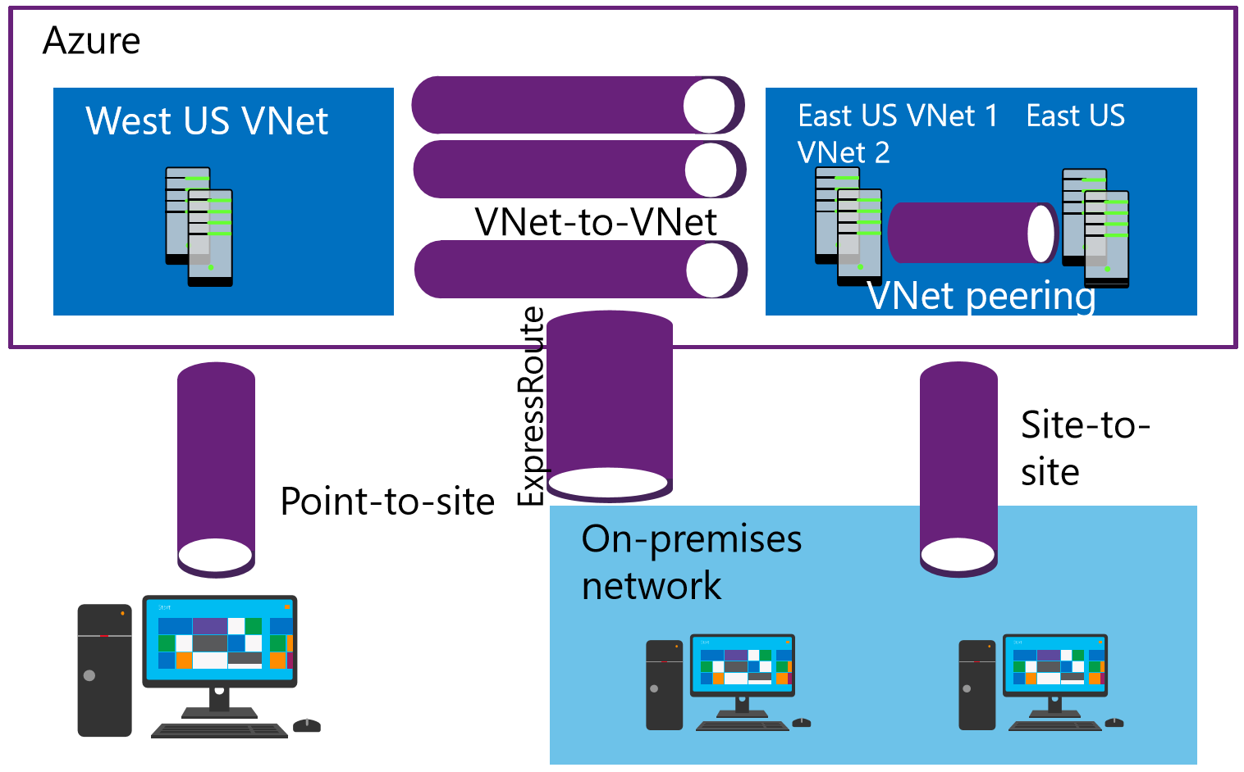
VPN 의 종류?
Point- to-site : 클라이언트 개인 컴퓨터와 하나의 데이터센터와의 터널링을 통한 연결을 의미한다.
Site-to-site : 회사와 한데이터 센터와의 터널링을 통한 연결을 의미한다. 추가로 라우터 장비가 필요하다.
vNet peering : 하나의 데이터 센터 내에서 여러 vnet들간의 통신을 의미한다.
vNet-to-vNet: 서로 다른 데이터 센터들과의 연결을 의미한다.
ExpressRoute : 회사와 azure전체와의 연결을 의미한다. 고비용이지만 높은 수준의 서비스가 제공된다.
터널링기술의 종류에는 PPTP, L2TP, SSTP, IKEv2가 존재한다.
PPTP는 예전의 기술로 현재는 거의 쓰이지 않으며 SSTP는 세션이 끊길 때마다 클라이언트가 재접속을 해주어야하나, IKEv2같은 경우는 추가 접속 요청 없이 자동으로 접속이 유지된다.
VPN 터널링의 종류와 개념

Slide 8
3. How?
어떻게 VPN을 구성할까? (point-to-site, peering)
https://github.com/MicrosoftDocs/azure-docs/blob/master/articles/vpn-gateway/vpn-gateway-howto-point-to-site-resource-manager-portal.md
https://github.com/astakara48/AZ-103-MicrosoftAzureAdministrator/blob/master/Instructions/Labs/VNet%20Peering%20and%20Service%20Chaining%20(az-100-04).md

Slide 9
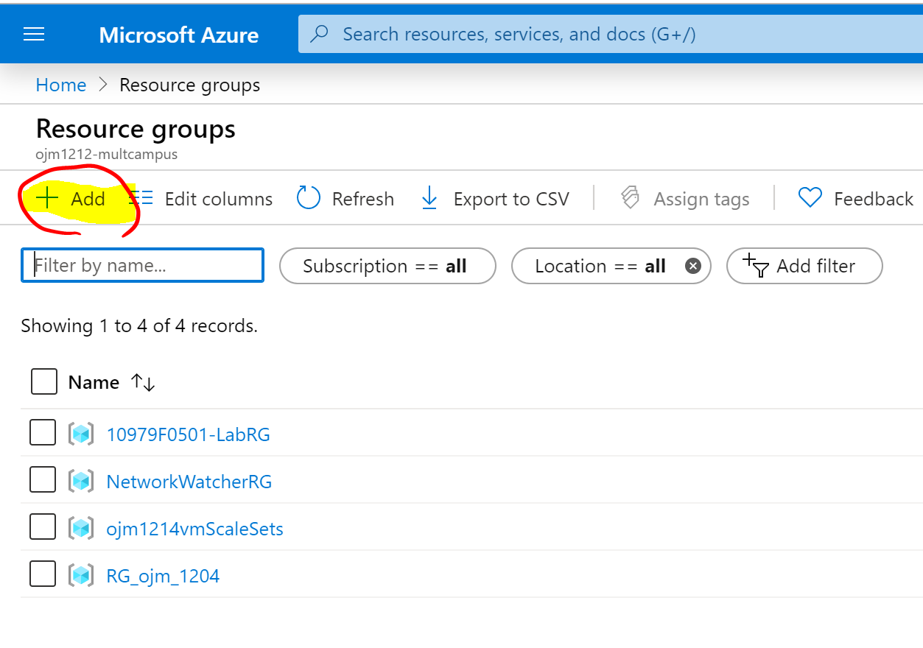
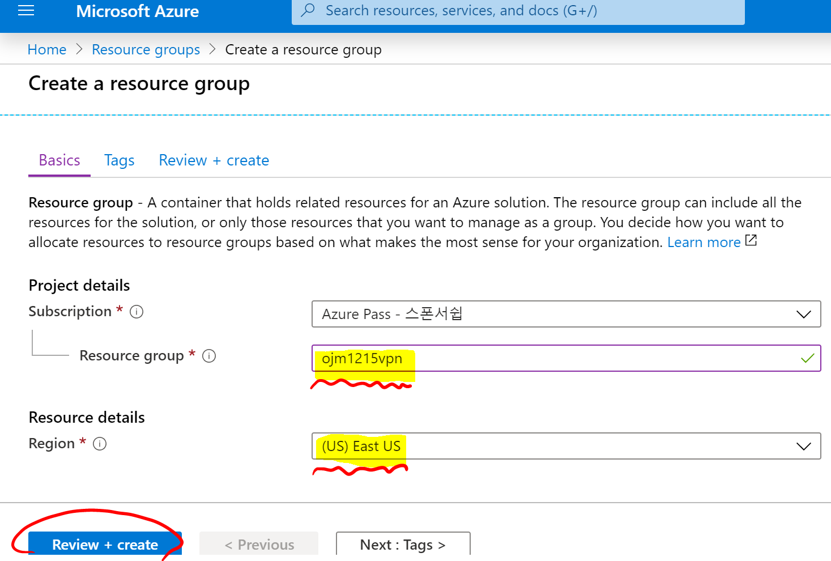
How ?
VPN 리소스 그룹 생성(이름, 지역 설정)

Slide 10
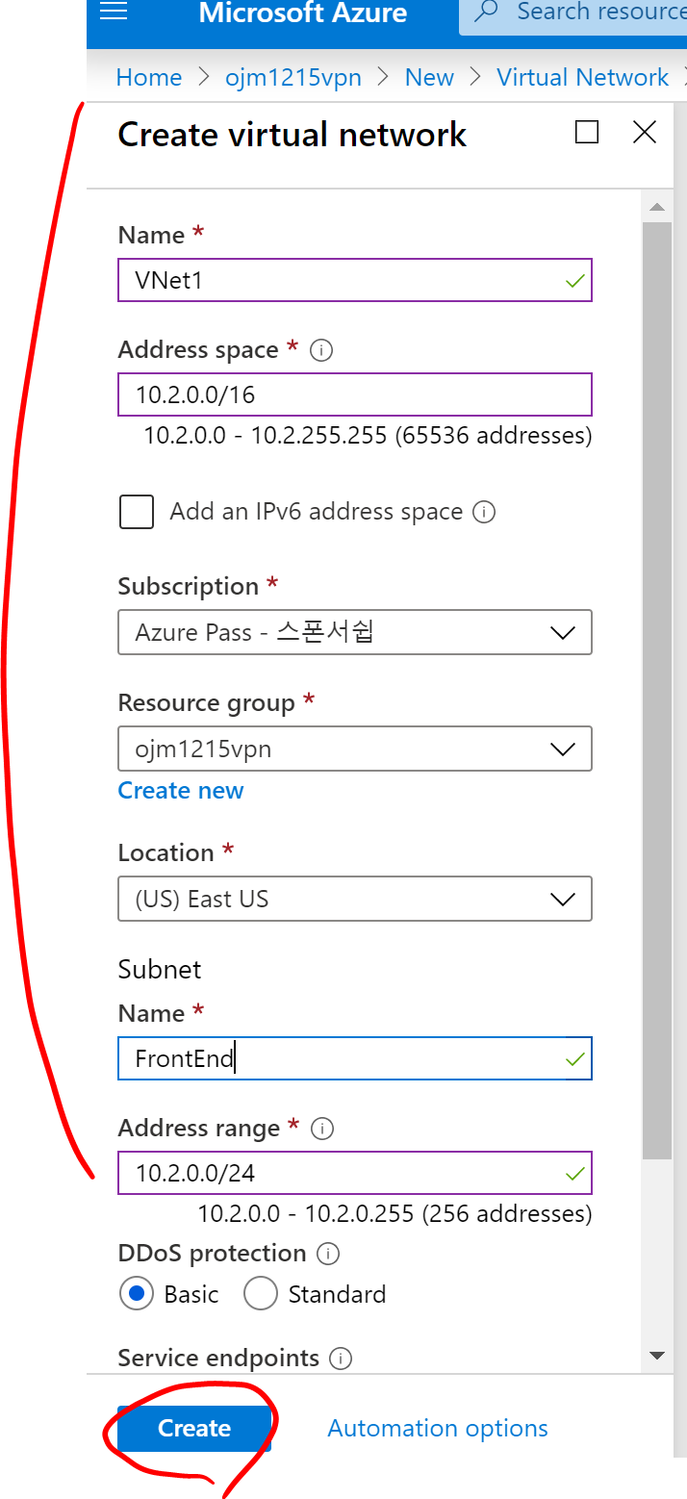
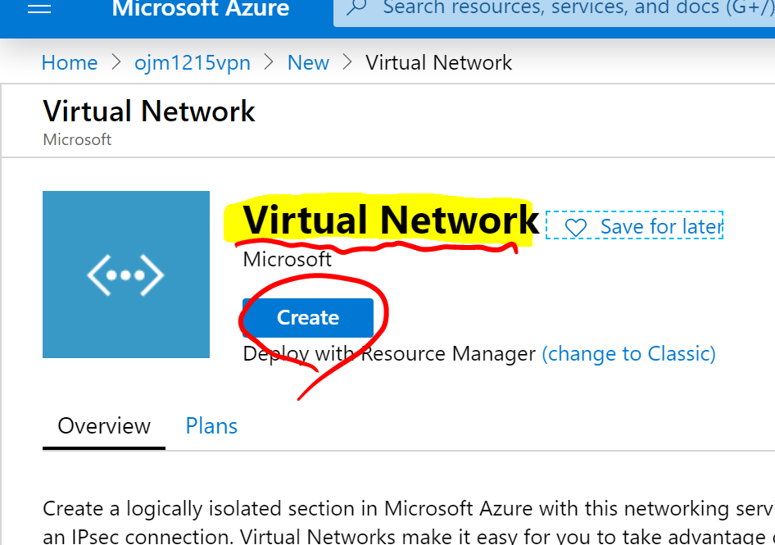
How ?
vNet 생성 및 설정세팅(네이밍, 리소스 그룹, 서브넷)

Slide 11
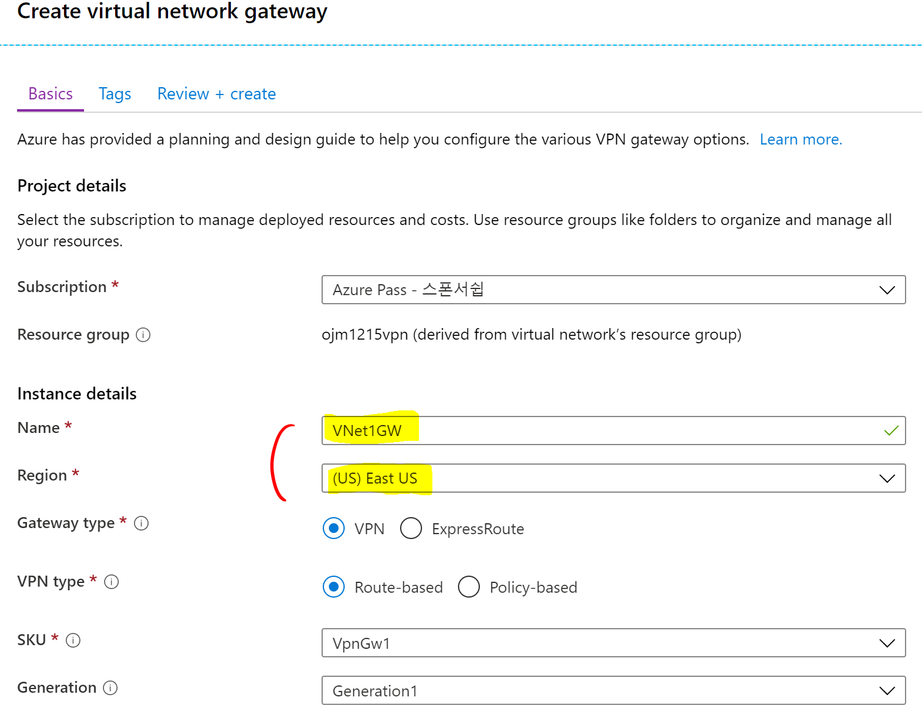
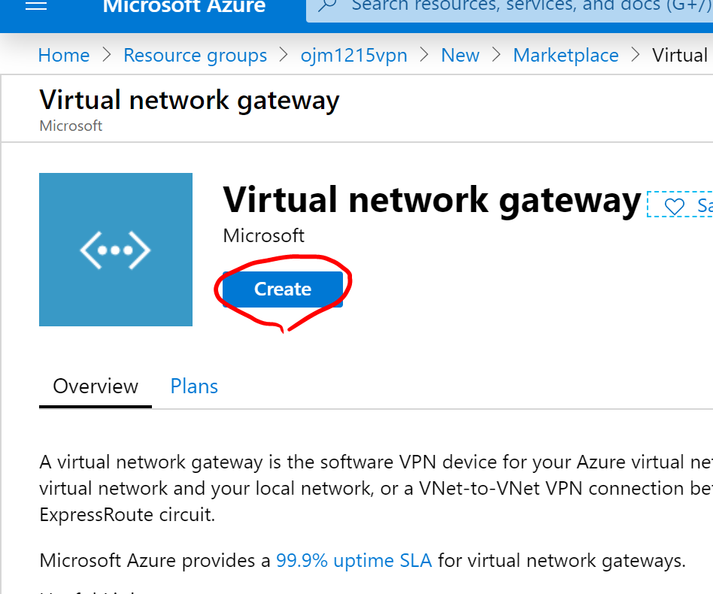
How ?
Vnet gateway 생성 및 설정 세팅

Slide 12
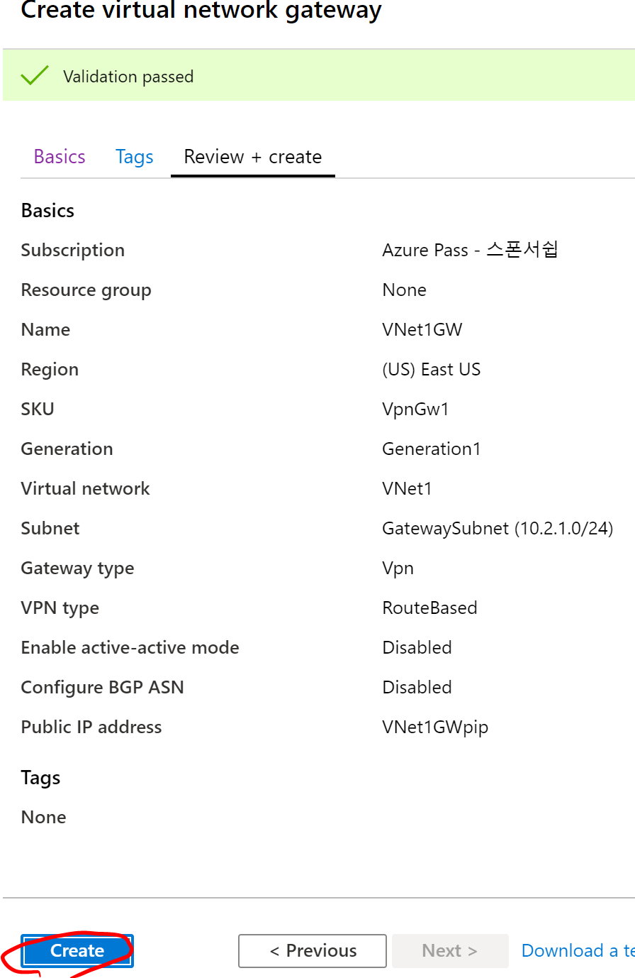
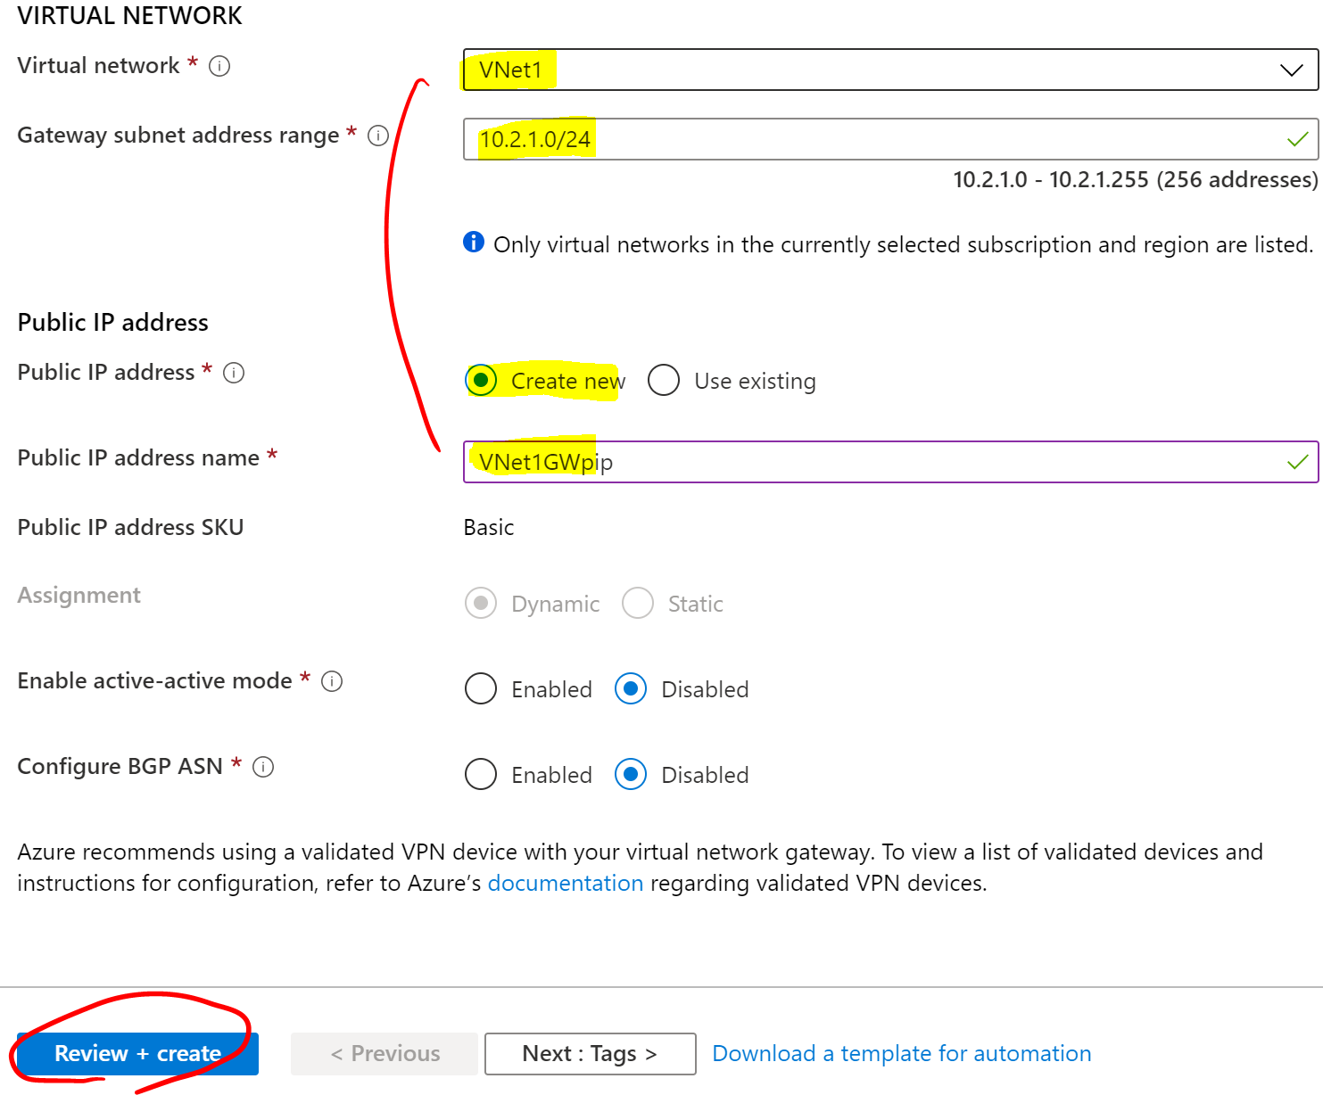
How ?
Vnet gateway 설정과 생성완료

Slide 13
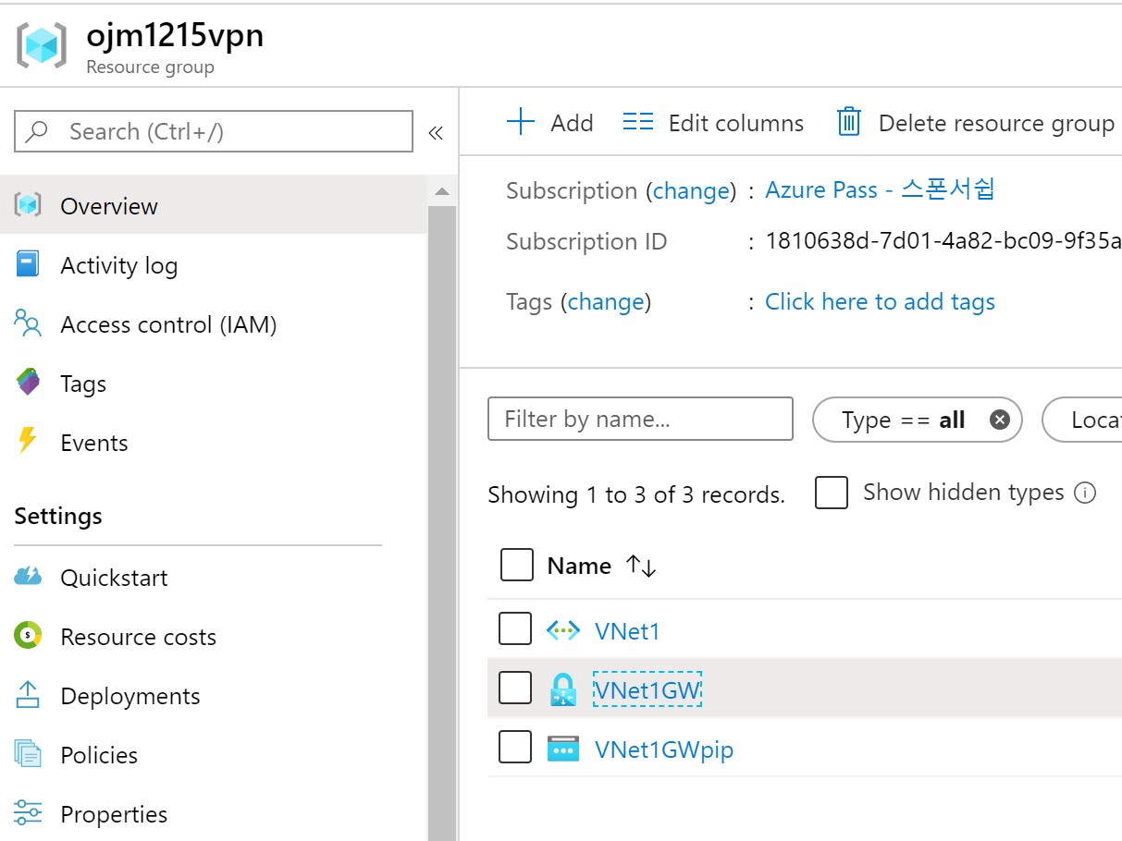
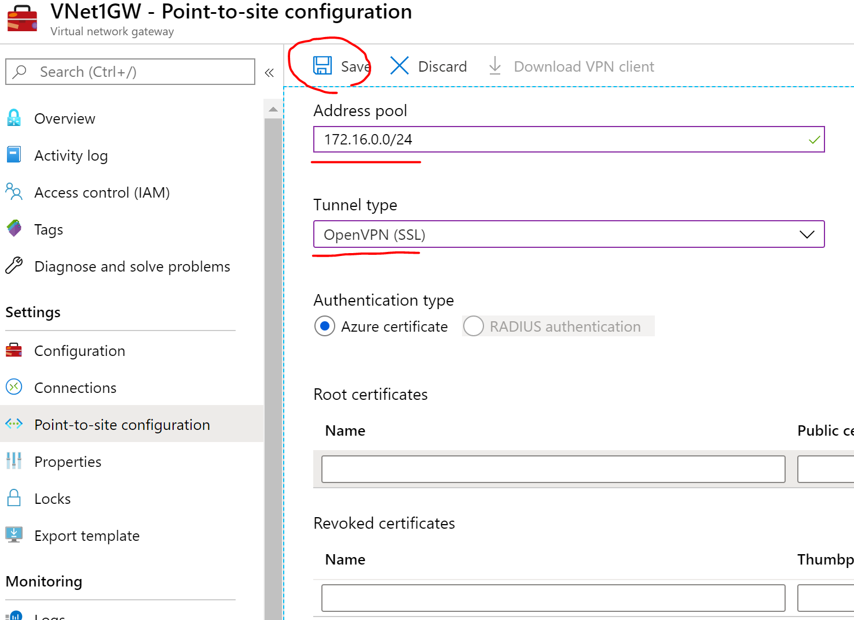
How ?
게이트 웨이 생성 및 설정

Slide 14
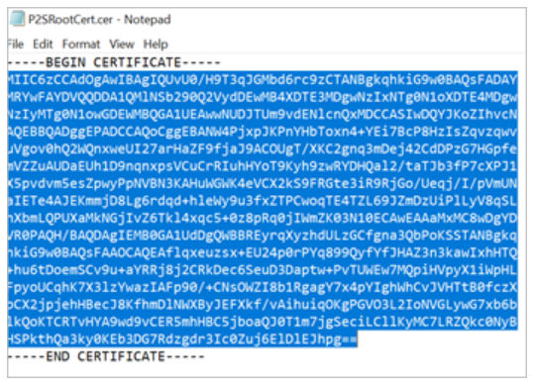
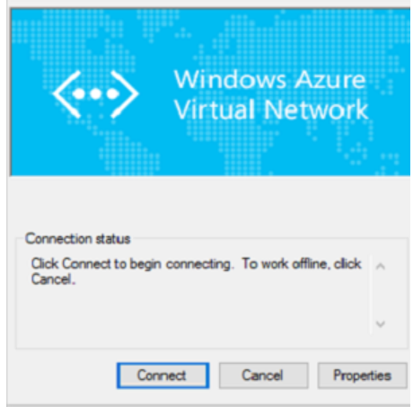
How ?
Generate and install the VPN client configuration package
Upload the root certificate public certificate data
Install an exported client certificate
https://github.com/MicrosoftDocs/azure-docs/blob/master/articles/vpn-gateway/point-to-site-how-to-vpn-client-install-azure-cert.md
Connect to Azure
게이트웨이 에져 설정 & 연결

Slide 15
Q & A
Thank you!
Q&A
그동안 지도해주신 박장우 강사님 감사합니다

